Slide 1
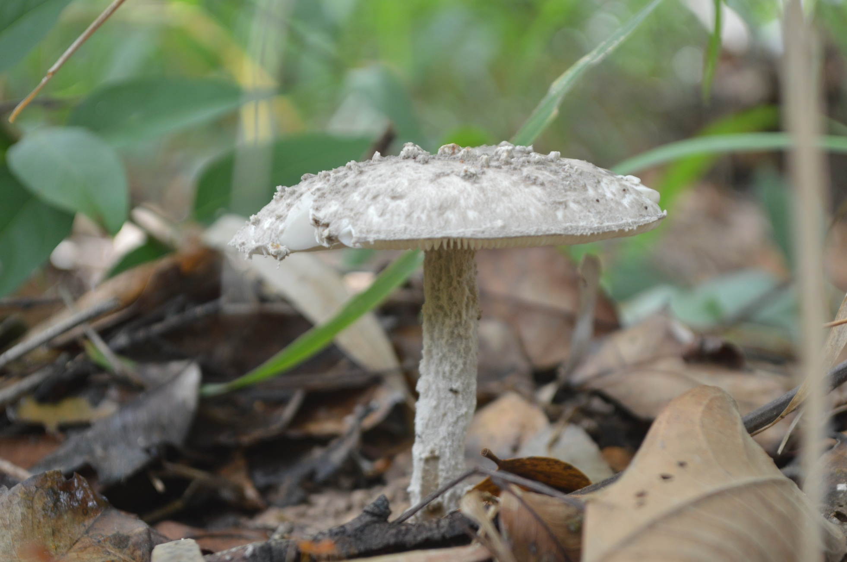
มาทำความรู้จักกับ
เห็ดขี้เถ้า

Slide 2
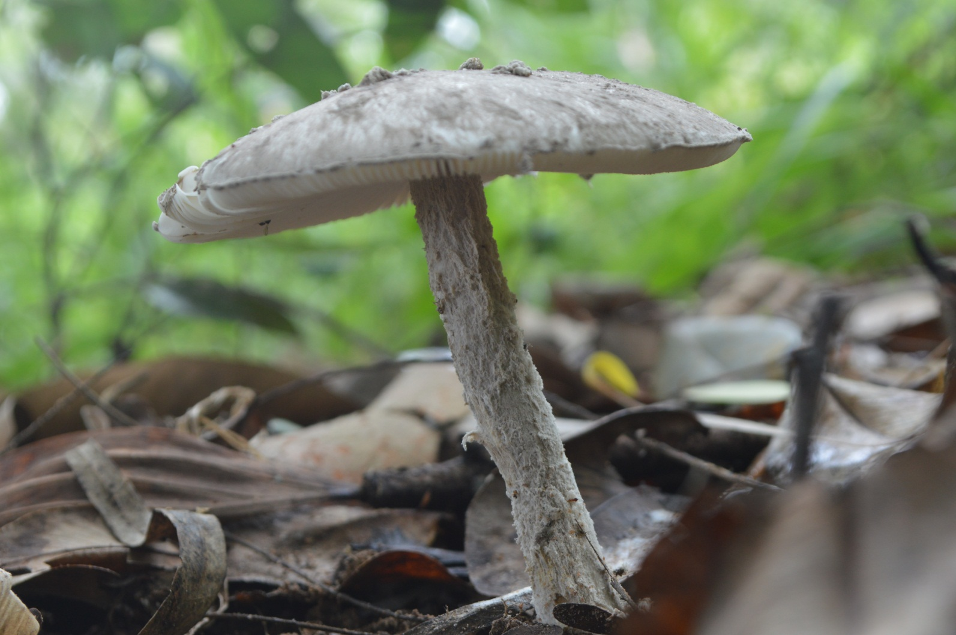
เห็ดกลุ่มไมคอร์ไรซ่า
เห็ดดอกเลา หรือ เห็ดขี้เถ้า (Cortinarius alboviolaceus)
ชื่อวิทยาศาสตร์: Amanita griseofarinosa Hongo. Taxonomy.
ชื่ออื่น เห็ดกะทิ (ภาคกลาง) เห็ดขี้เถ้า(ภาคอีสาน)
การใช้ประโยชน์: นำมารับประทานได้

Slide 3
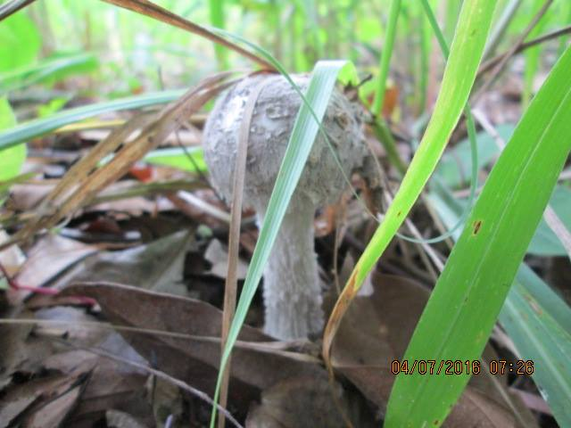
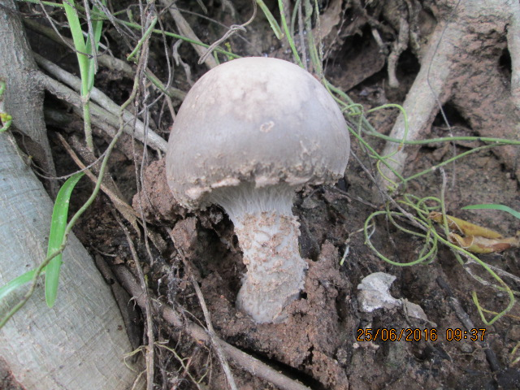
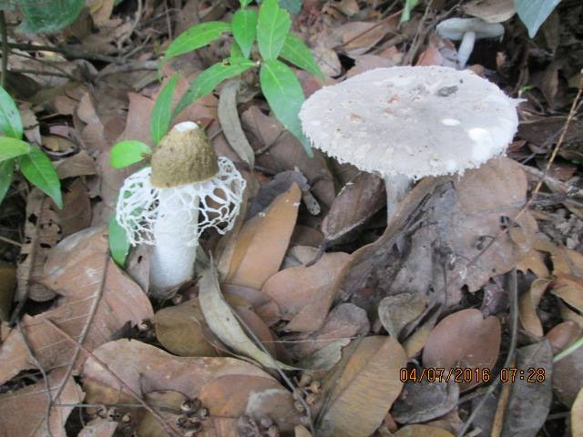
แหล่งที่พบ เป็นเห็ดกลุ่มไมคอร์ไรซ่าเป็นเห็ดราที่อาศัยอยู่กับรากพืชโดยที่ไม่ทำอันตรายต้นไม้ แต่จะพึ่งพาอาศัยซึ่งกันและกัน ได้รับผลประโยชน์ร่วมกัน ต้นไม้กลุ่มไมคอร์ไรซา เช่นต้นพะยอม ต้นยางนา ต้นก่อ เป็นต้น

Slide 4
แหล่งที่พบ ใต้ต้นไม้กลุ่มวงศ์ยาง เช่นต้นพะยอม ต้นยางนา ต้นก่อ เป็นต้น

Slide 5
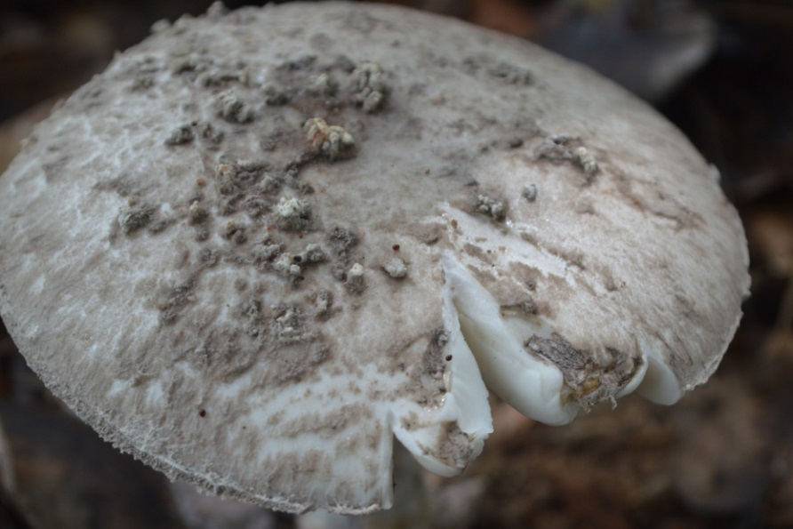
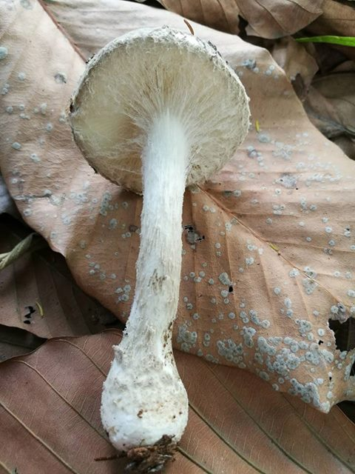
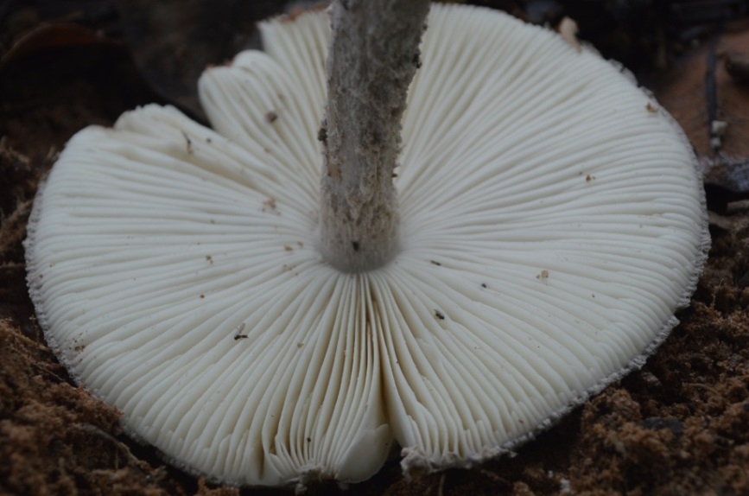
ลักษณะ หมวกดอก ขาดอก มีลักษณะคล้ายฝุ่นแป้งเคลือบ
ใต้ดอกมีลักษณะเป็นกลีบ โคนตีนดอกมีลักษณะอูมเป็นตุ้ม
เหมือนมีขี้เถ้าอยู่บนหมวก

Slide 6
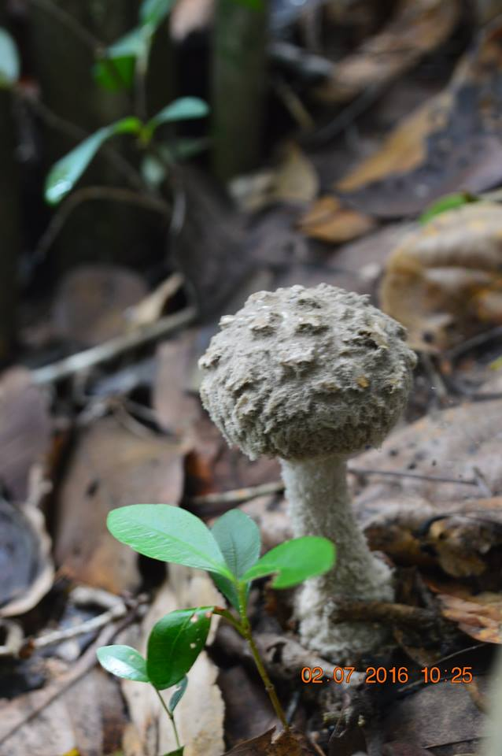
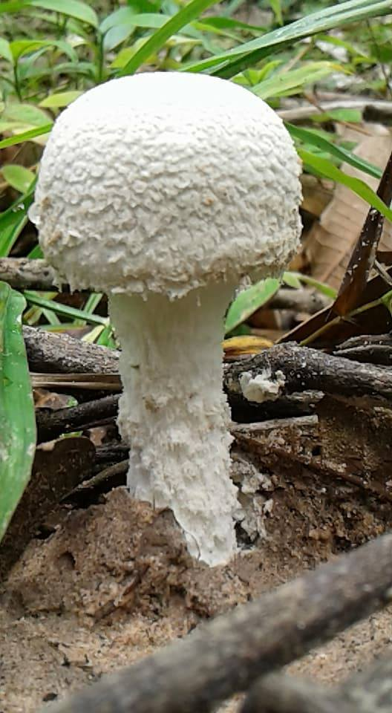
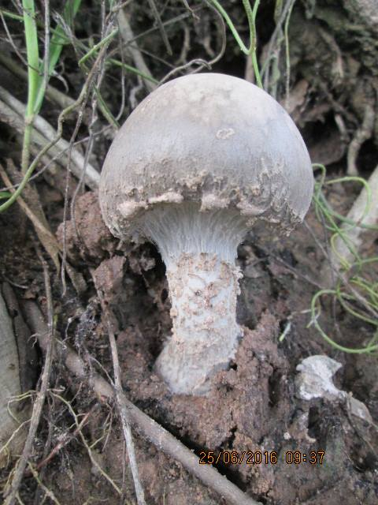
ดอกยังอ่อนมีฝุ่นแป้งคล้ายขี้เถ้าเคลือบทั้งดอก

Slide 7
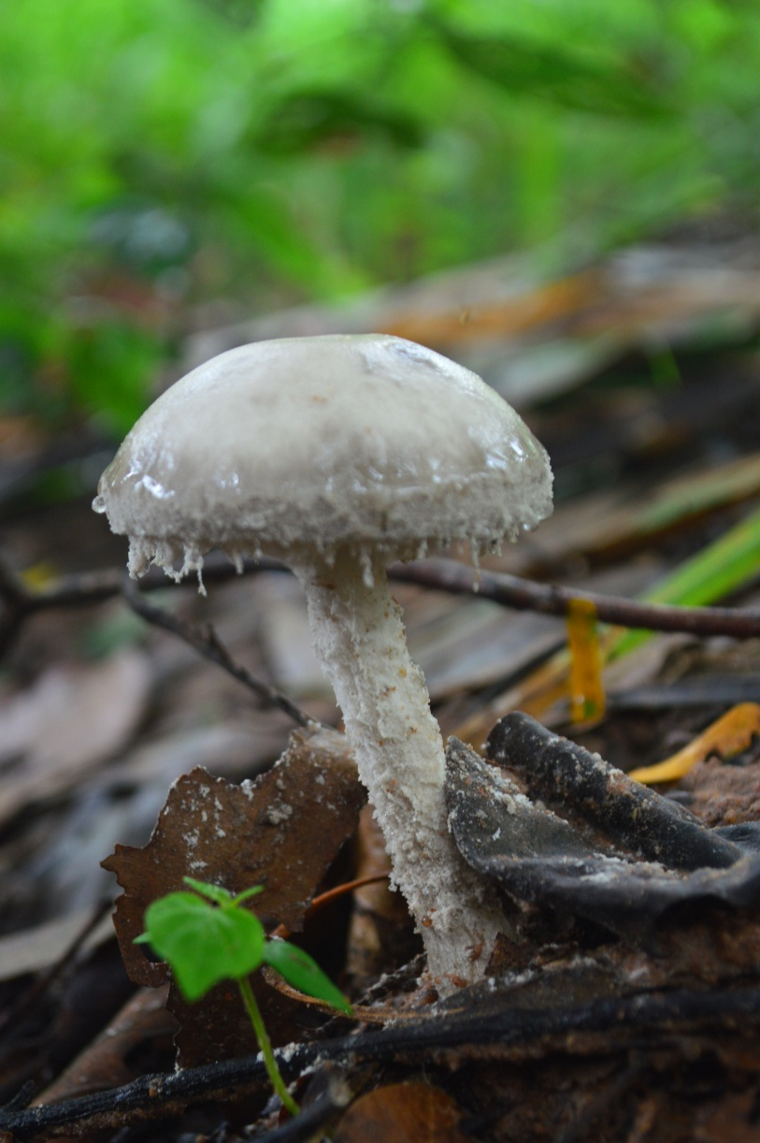
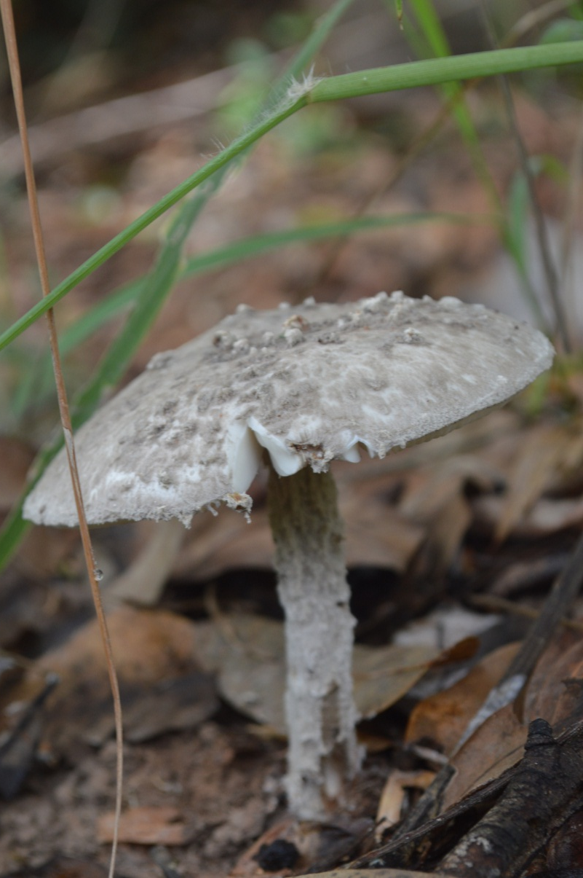
ดอกบาน

Slide 8
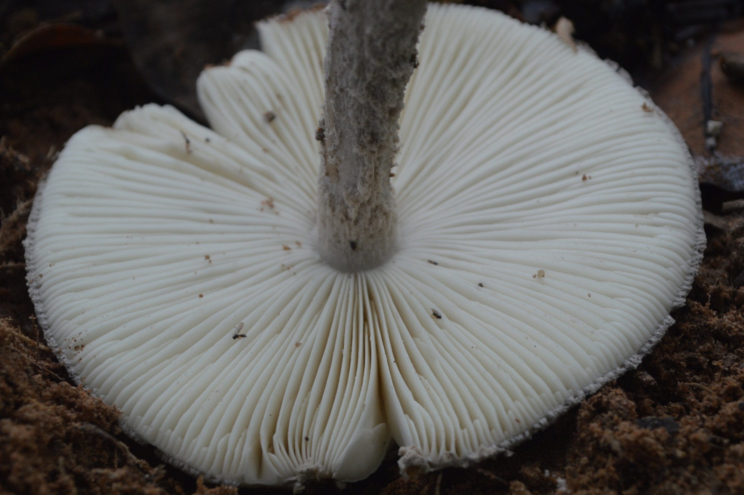
ใต้ดอกมีลักษณะเป็นกลีบ

Slide 9
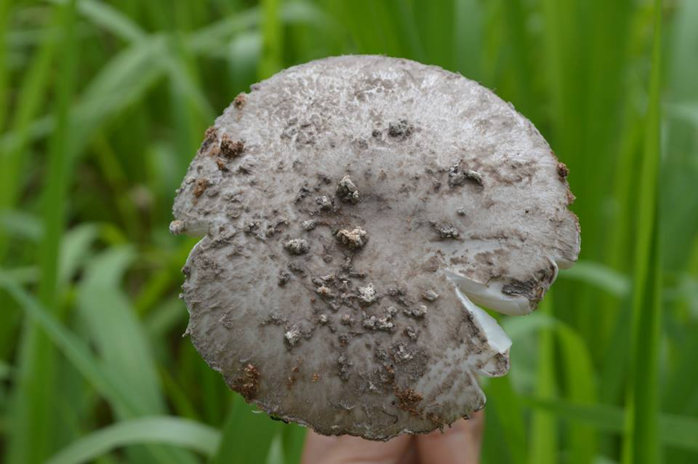
บนหมวกดอกมีลักษณะคล้ายขี้เถ้าเคลือบอยู่

Slide 10
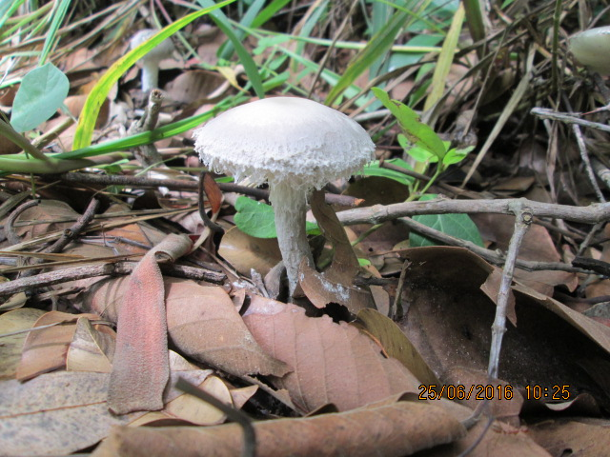
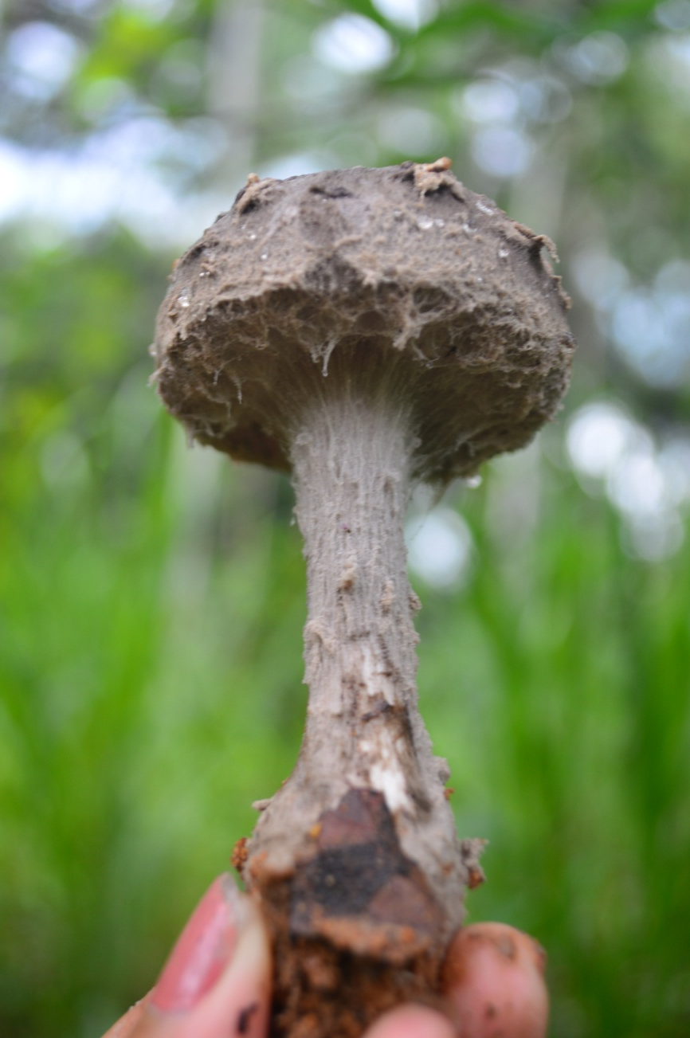
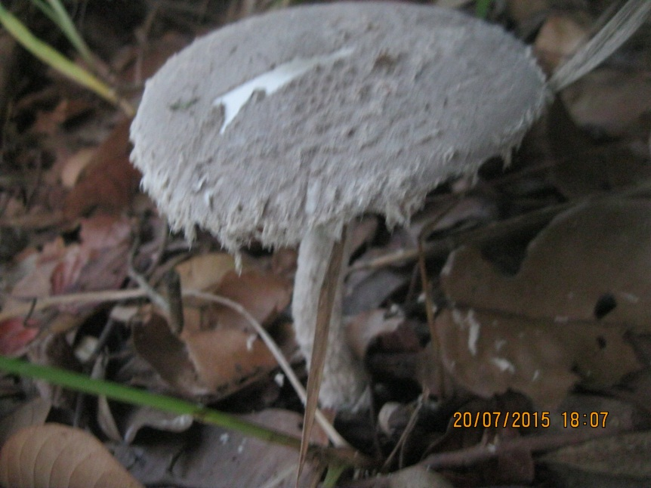
ชื่อเรียกอีกอย่างคือ เห็ดกะทิ (ภาคกลาง)

Slide 11
แหล่งค้นคว้าข้อมูล
http://biodiversity.forest.go.th/index.php?option=com_doffungus&id=656&view=showone&Itemid=37
http://biodiversity.forest.go.th/index.php?option=com_doffungus&id=656&view=showone&Itemid=37
ข้อมูล ลุงหนวดกลุ่มเพาะเลี้ยงเห็ดปลวก

Slide 12
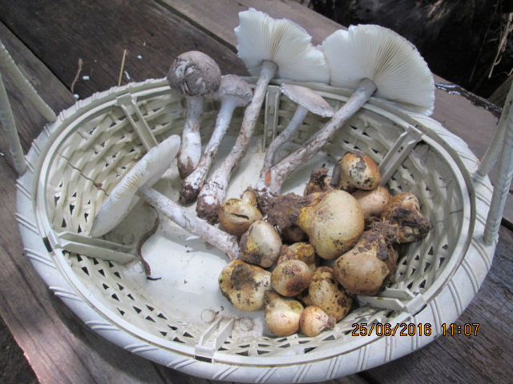
เมื่อจะนำไปทำอาหารล้างเอาขี้เถ้าออกก่อนก็จะลื่นๆเหมือนเห็ดระโงก
รสชาติจะคล้ายกับเห็ดระโงก

Slide 13
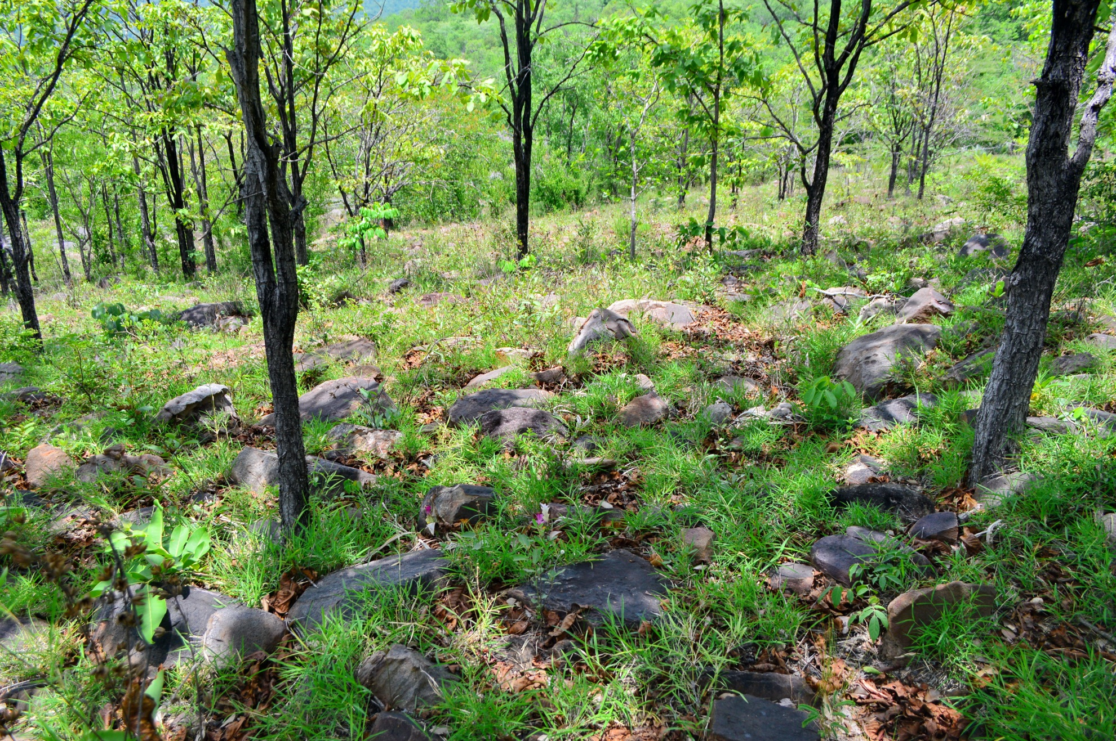
ขอบคุณคะ
ไว้ติดตามชมชุดต่อไป

